Slide 1
Conseil d’orientation de l’Université permanente
26 juin 2025

Slide 2
Ordre du jour
Retour sur l’année 24-25
Les perspectives 25-26
Informations – points de discussion
  Projets dans le cadre du label SAPS
  Projet des 50 ans
Le temps des élus
  Demande d’éclaircissement sur le désistement d’une intervenante
  Demande de compte-rendu des actions des commissions

Slide 3
Retour sur l’année 24-25

Slide 4


Les dates marquantes de l’année 24-25
  POUR INFORMATION
La vie de l’UP
6 septembre - Evènement de rentrée à Kernéis – 1000 présents, partenariat avec le TU pour l’animation
11 septembre - Lancement des inscriptions en ligne et en présentiel
23 septembre - Début des conférences dans les antennes
30 septembre - Rentrée des cours aux ACN
15 octobre - Livraison de la salle de cours 122
8 novembre – Fermeture SIFAC
21 novembre – Présence de l’UP au forum des seniors
25 février – Gouter participatif et visite de la MHT
15 avril – Réouverture SIFAC
6 juin – Concert de la chorale de l’UP
Les conférences
et rencontres marquantes
2 octobre - Première conférence dans l’antenne de Guérande
19 octobre - Rencontre/dédicace - Riad SATTOUF
4 novembre - Conférence Inaugurale « L’historien dans la Cité : anciennes questions, nouveaux enjeux » Patrick BOUCHERON, présence de la maire de Nantes et de la Présidente - 1200 présents
Vendredi 15 novembre - Rencontre exceptionnelle « Élection de Trump : une catastrophe mondiale ? » Arnauld LECLERC
22 novembre – Conférence - Nathalie SAINT-CRICQ
6 décembre – Conférence « Xi Jinping, L'Empereur du silence » Eric MEYER
10 janvier - Conférence « Le Monde en 2025 » Pierre HASKI
28 mars - Conférence « Médias et féminisme » Michèle FITOUSSI, journaliste et romancière
26 juin – Conférence « Humanitaire. Une crise inédite ? » Jean-François CORTY

Slide 5
Une année très positive…
  POUR INFORMATION
Malgré quelques difficultés
Bug de rentrée lié aux conflits entre l’application de vente en ligne de l’UP et l’application de paiement en ligne de Nantes Université.
Un changement d’application financière de Nantes Université (fermeture anticipée de l’appli au 08/11 pour bascule ; réouverture mi-avril)
  Plus aucune commande possible entre le 15/11 et 15/04
  Grand travail d’anticipation nécessaire, activité de l’équipe fortement impactée
  Des situations individuelles qui ne sont toujours pas réglées
Les travaux du pont Anne de Bretagne qui rendent difficile l’accès aux ACN
Des chiffres d’adhésion en progression
Beaucoup de nouveaux inscrits
Des conférences très qualitatives et très fréquentées avec 200 personnes en moyenne
Une très bonne satisfaction au niveau des cours
Un fonctionnement avec les antennes qui se stabilise, une très belle dynamique
Une implication très positive des bénévoles

Slide 6
Les chiffres 24-25
  POUR INFORMATION
En 24-25
8919 étudiants dont 3976 étudiants en antenne
Evolution n-1 : +10%, + 813 étudiants
Les antennes représentent 45% de l’effectif global
A Nantes : 271 cours ouverts – 6346 places vendues
Antennes : 36 cours ouverts
208 conférences - 92 conférences à Nantes, 114 dans les antennes
Evolution des effectifs depuis 2019
9442
8919
8106
6953
7431

Slide 7


Compte de résultats 2024
  POUR INFORMATION
Une situation
budgétaire
saine pour 2024
Recettes
1 053 758 €
  Dépenses
  951 078 M€
Des efforts tarifaires à la rentrée 24
Des efforts de sobriété
Augmentation des adhérents rentrée 24 (+10%)
Nantes : 925 K€
Antennes : 127 K€
Dont
Subventions : 18,5 K€
Personnel : 526 K€
Fonctionnement : 426 K€
Investissement : 14 K€
Contribution Nantes Université : 160 K€
Des mesures d’économie budgétaires
Excédent
102 680 €
Compte de résultats Direction comptable et financière

Slide 8

Perspectives 25-26

Slide 9

Les grandes dates de la rentrée
  POUR INFORMATION
1er juillet – Lancement des inscriptions dans les antennes
5 septembre – Evènement de rentrée
10 septembre – Lancement des inscriptions en ligne et présentiel
29 septembre – Rentrée des cours
3 novembre - Conférence inaugurale
Vigilance sur notre outil numérique
La DSI de Nantes Université n’a pas priorisé la création d’une nouvelle plateforme e-commerce pour 25-26
Mise en place d’un « patch » temporaire pour la rentrée
En lice pour que notre projet soit priorisé pour 26-27

Slide 10
Du nouveau sur les cours 25-26
  POUR INFORMATION
Quelques nouveautés
319 cours au programme
29 nouveaux intervenants
105 nouveaux cours
24 cours au nouveau format de 6h
48 cours labellisés 50 ans
Walter ZIDARIC - Littérature française et Opéra italien
Philippe POSTEL - Shakespeare et les arts : théâtre, musique, peinture, cinéma – Le Songe d’une nuit d’été
Corentin GONTHIER - Qu'est-ce que l'intelligence ? Mesure, développement, origine des différences d'intelligence
Samuel HAURAIX - Dans les coulisses de l’info
Anne-Lise BESSE - Criminologie : étude du phénomène criminel
Olivier BONHOMME - Le procureur de la République au quotidien
Léonard DELAMAIRE - Comprendre l’action des pouvoirs publics et ses limites face aux défis économiques contemporains
Mathieu BOISDRON - Comprendre le basculement du monde : regard(s) géostratégique(s) sur les relations internationales
Marion PINEAU -Les ultras riches et le pouvoir
ARDEPA – Viste du quartier hospitalo-universitaire

Slide 11
Une offre de conférences exigeante et ouverte
  POUR INFORMATION
Au programme en 25-26
Une offre pensée pour un large public
Equilibrée entre des sujets liés aux enjeux contemporains et redécouverte de repères culturels intemporels
1 conférence par jour de novembre à mai
5 cycles en journée et un cycle en soirée
18 conférences labellisées viendront marquer cette saison anniversaire, dont la conférence inaugurale (le 3 novembre), une balade dans le Nantes des 70's avec Florian Tessier, le monde en 1975 vu par Ulrich Huygevelde et Thierry Piel mais aussi des interventions sur la tragédie du Cambodge, la révolution de l'avortement, l'intelligence artificielle
Conférenciers notables : Pascal Picq (paléoanthropologue), Anne Bouillon (avocate engagée pour le Droit des Femmes), Anne L'Huillier (Prix nobel 2023 de physique), Marie Drucker (journaliste)...

Slide 12
Une offre renouvelée dans les antennes
  POUR INFORMATION
Au programme en 25-26
Sandrine Mansour : l'histoire de la Palestine depuis l'Empire Ottroman
Sarah Marouani : L'art urbain, 50 ans d'histoire (1975-2025)
Jenny Raflik : Retour sur 50 ans de relations transatlantiques
Lionel Audion : Comment et pourquoi la langue française a-t-elle évolué depuis le gaulois jusqu'à nos jours ?
Marc Bidan : de la blockchain à la cryptomonnaies, exploration d'une révolution en attente.
Arnauld Leclerc : crise ou mutation de la démocratie ? les transformations structurelles de la démocratie
Un catalogue revu pour 25-26 (de nouveaux conférenciers, des propositions de conférences labélisées 50 ans…)
120 conférences pour 13 antennes
26 conférences labellisées 50 ans + 1 cours
Des nouveautés lancées spécifiquement dans les antennes

Slide 13
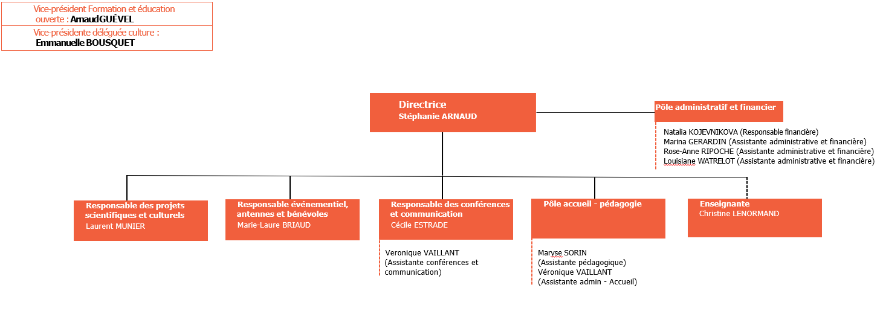
Notre nouvel organigramme au 01/07
  POUR INFORMATION

Slide 14
Changement de responsabilité dans les antennes
  POUR INFORMATION
Antenne de la Roche-sur-Yon
Départ de Gloria VELA remplacée par un binôme Maryvonne LALEOUSE et Lionel LASCOMBES
Antenne de la Machecoul
Départ de Jeannine THIEC remplacée par une équipe : Hélène CHARRIER, Alice FOUCAULT, Jean-Michel RONCIN

Slide 15
Informations – Points de discussion

Slide 16

SAPS : les essentiels !
  POUR INFORMATION
Le contexte : Débat citoyen de moins en moins nuancé, qui accorde de moins en moins d’importance à la parole scientifique.
FORGER : un projet stratégique pour Nantes Université qui souhaite réconcilier les publics avec la parole scientifique.
Une équipe présente partout dans l’université (un vice-président, une chaire scientifique, une coordinatrice du projet et une cinquantaine de collègues dans les services universitaires).
Des moyens mis à disposition (pour l’UP : un poste et 10 000€ par an pour développer des projets jusqu’en novembre 2027).
L’objectif : rétablir le lien de confiance avec les sciences, redorer
la notion de controverse et faciliter le discernement informationnel.

Slide 17
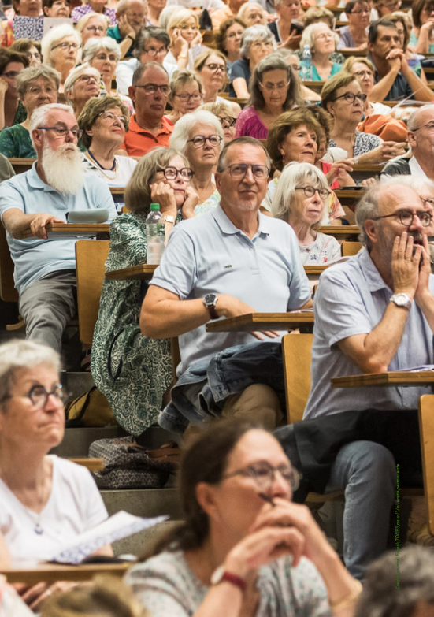
UPxSAPS
  POUR INFORMATION
Ce que l’UP peut apporte au projet FORGER
Son ouverture vers le grand public, notamment grâce à ses 13 antennes.
Sa capacité à organiser des cours, des conférences et des événements.
Son réseau de conférenciers et d’intervenants.
Comment l’UP va contribuer au projet FORGER
Développer des formats pour répondre aux sujets d’étude de la chaire.
Tester des formats pour nourrir les réflexions de la chaire.
Construire l’offre de cours et conférences en intégrant des sujets qui font débat.
D’ores et déjà au programme 2025-2026, des cours et des conférences
pour réacculturer notre public avec le débat et les outils du débat :
Conférences: Télévision et éducation, Observatoires des médias…
Cours : Les mensonges de la culture pub, Image et hypertrucage à l'heure de l'IA, Rhétoriques et propagandes, Argumentation et manipulations verbales contemporaines, Les coulisses de l’info, Fake news, Questions socialement vives : comment naviguer dans la complexité du monde…

Slide 18



Les premiers projets identifiés
  POUR INFORMATION
Des « conférences enrichies » à Nantes et dans les antennes
Une table ronde avec des médias et des lycéens à Pontchâteau.
Une conférence sur l’IA avec des scolaires à Machecoul.
Une conférence et une table ronde autour du tourisme à Saint-Jean-de-Monts.
Un cycle de rencontres inédit : « Le passage des sciences : quand le doute fait avancer »
À l’invitation de la chaire FORGER, 5 conférences en soirée ouvertes au public de l’UP et aux acteurs de la CST sur le territoire.
Une nouvelle offre de services auprès des mairies
Identifier des intervenants scientifiques pour des débats citoyens éclairés et nuancés.
Un format d’éducation aux médias pour les scolaires.
Des formats qui favorisent les rencontres intergénérationnelles
Prototypage d’un format gamifié pour comprendre les enjeux de la démarche scientifique.
Retour sur l’expérience d’un cours organisé à l’UP avec des seniors et des étudiants M1.
Des formats mêlant arts et sciences
Mise en art de réflexions d’étudiants de l’UP et exposition dans un lieu insolite.
« Conversations partagées » autour de la notion de doute.
Les conditions d’un projet UPxSAPS
utile et efficace
    Mettre en présence plusieurs points de vue, dont une parole scientifique.
    Ouvrir l’accès à la parole scientifique à un ou des nouveaux publics.
    Aborder une thématique relevant d’une question socialement vive ou d’une controverse.
Avec pour mot d’ordre : une acculturation progressive et en douceur pour nos publics !

Slide 19

50 ans, le projet avance !
  POUR INFORMATION
Un fil rouge thématique
Rayonner, faire connaitre l’UP et ses antennes sur le territoire
Regarder ce qui a été accompli tout en se projetant vers l’avenir
Faire un pas de côté en expérimentant de nouveaux formats, de nouveaux publics
De 1975 à 2075 – Regarder les 50 dernières années pour envisager les transformations du monde dans les prochaines décennies (art, climat, social, numérique, santé, industrie, géopolitique….)
Une intention générale
Les 50 ans de l’UP, un événement sous le signe de l’OUVERTURE !

Slide 20

Une année sous le signe des 50 ans de l’UP
  POUR INFORMATION
Une vidéo de présentation de l’UP
Des cours labellisés 50 ans
50 années de conférences à l’UP – une conférence par semaine dans la newsletter
Des conférences labellisées 50 ans
12 podcast témoignages
Récits de vie de nos étudiants
Des exemples (Saint-Jean de Monts, Pontchâteau, Machecoul…)
Des conférences labellisées dans les antennes
11 juin 2026
Le point d’orgue des 50 ans
Une station radio installée en 201
Des minis conférences
Des minis cours
Une extension de l’expo archives
Expo des œuvres des étudiants
Concert chorale
Et d’autres festivités…
Un concours de nouvelles lancé par la commission prospectives
Une exposition des archives de l’UP avec le service des archives de NU

Slide 21
Le temps des élus

Slide 22
Le temps des élus
Demande d’éclaircissement sur le désistement d’une intervenante
Demande de compte-rendu des actions des commissions

